Slide 1

Bài 9
Phòng tránh bị bắt nạt

Slide 2


KHÁM PHÁ

Slide 3

Hoạt động 1
Hành động bị bắt nạt và cách ứng xử
a) Nhận biết các hành động bắt nạt

Slide 4
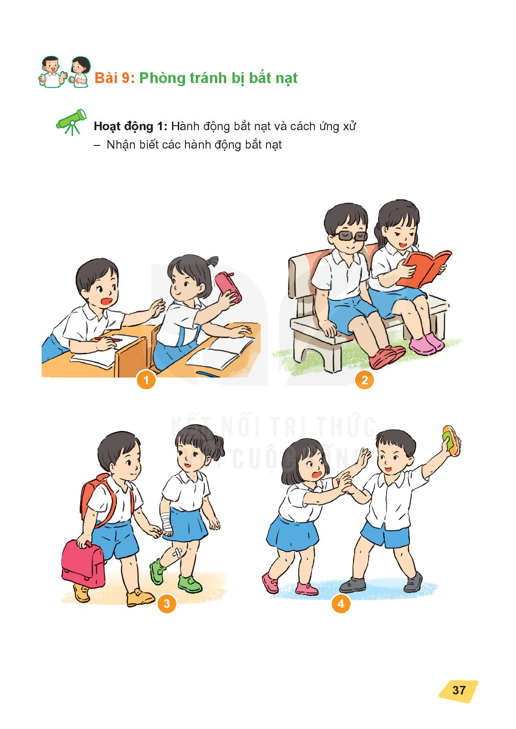
Hành động nào là hành động bắt nạt?

Slide 5
Hành động bắt nạt

Slide 7
Hành động biết giúp đỡ bạn

Slide 8
Các hành động bắt nạt là:
Các biểu hiện của hành vi bắt nạt là: đuổi, đánh, trấn lột đồ ăn sáng, bắt xách cặp, lấy đồ dùng học tập, bắt nộp tiền, chế giễu…Đó là những hành vi xấu, đáng phê phán

Slide 9
Hoạt động 1
Hành động bị bắt nạt và cách ứng xử
b) Lựa chọn cách ứng xử khi bị bắt nạt

Slide 10
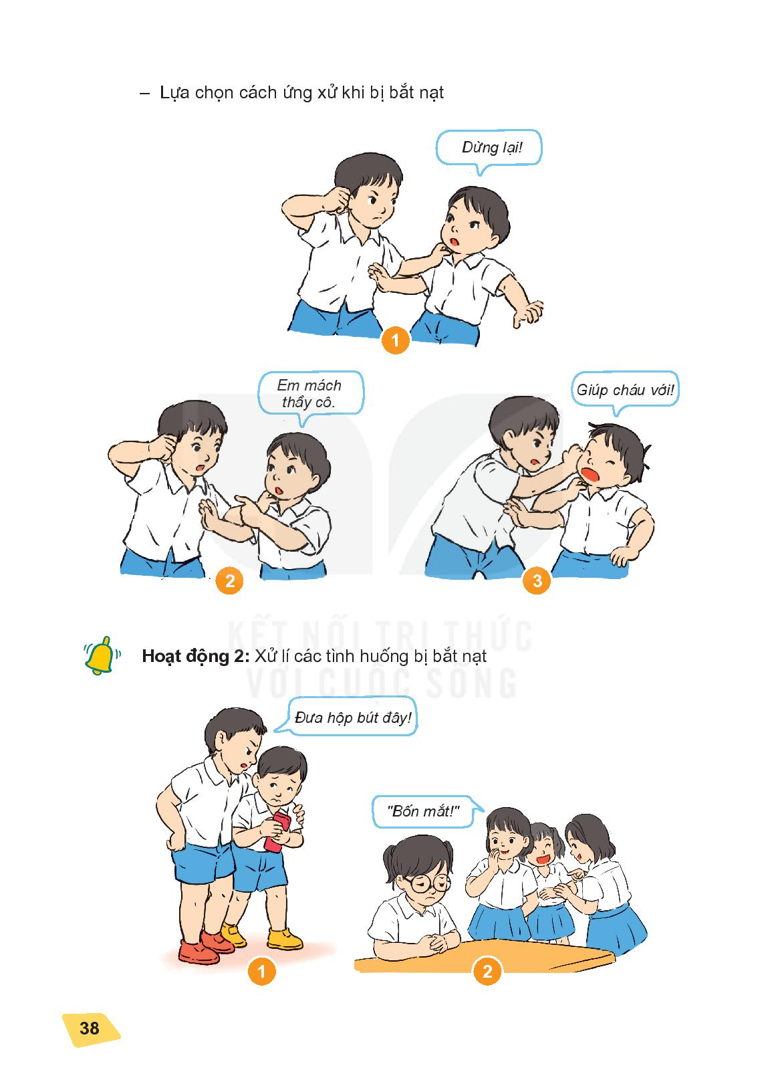

Slide 12

Luyện tập thực hành

Slide 13
Hoạt động 2
Xử lí các tình huống bị bắt nạt
Tình huống 1:
Tình huống 2:

Slide 14
VẬN DỤNG

Slide 15

Hoạt động 3
Thực hiện ứng xử phù hợp khi bị bắt nạt trong cuộc sống

Slide 16

TỔNG KẾT
Khi bị bắt nạt, ép buộc em hãy nói “không” và tìm kiếm sự giúp đỡ từ những người đáng tin cậy.

